Slide 1
Générique et structures de données

Slide 2
Rappel du dernier cours
Au dernier cours, nous avons couvert les concepts de la programmation orientée objet.
Comme nous avons vu, il est possible de créer des représentations de concept en utilisant les classes.
Dans le cours d’aujourd’hui, nous allons aborder le traitement des données en mémoire avec ce qu’on appelle des « structures de données ».

Slide 3
Contenu du cours
Introduction
Les génériques
  Introductions aux génériques
  Syntaxe
Structure de données
  Introduction aux structures de données
  Structures de données en C#
Au prochain cours
Conclusion

Slide 4
Introduction

Slide 5
Introduction
Les données jouent un rôle majeur dans tous les programmes informatiques.
Ces dernières sont entrées, structurées, transférées, converties, stockées, lues, affichées, etc.
Le web, comme tout autre système informatique, est une source d’informatique majeure de notre époque.
Mais encore faut-il savoir les définir et les structurer convenablement.

Slide 6
Introduction
La structure de données principale que nous avons utilisée jusqu’à maintenant est le “tableau”.
Ce dernier a toutefois plusieurs désavantages:
  La taille est fixe une fois la création effectuée
  Il n’est pas possible d’ajouter ou retirer des éléments facilement
  Les données sont toutes identifiées par un index

Slide 7
Introduction
Pour offrir une plus grande gamme de solutions à ce problème, C# offre un ensemble de classe qui offre des manières différentes de structure les données.
Cela permettra d’offrir des avantages et inconvénients différents que celui du tableau.

Slide 8
Introduction
Dans le cours d’aujourd’hui, nous couvrirons donc:
  Les types génériques
  Les structures de données

Slide 9
Les types génériques

Slide 10
Les types génériques
Jusqu’ici, nous avons toujours utilisé des variables aux types définies.
Par exemple, si vous créer une classe pour qui possède un tableau de valeur (les notes d’une classe par exemple), vous indiquerez sans doute qu’il s’agit d’un tableau de int ou de double.
Par exemple
Int[] note = new int[30];

Slide 11
Les types génériques
Que se passe-t-il dans la situation où l'on souhaite définir une classe, mais laisser le choix à son utilisateur du type de données qu'elle utilisera.
Prenons un exemple.

Slide 12
Les types génériques
Problème:
Vous souhaitez créer une classe permettant de contenir une liste de valeurs.
Des méthodes doivent permettre d’ajouter de nouvelle valeur et de toutes les afficher.
Imaginons que ces valeurs doivent des valeurs numériques entières.
Comment procéder?

Slide 13
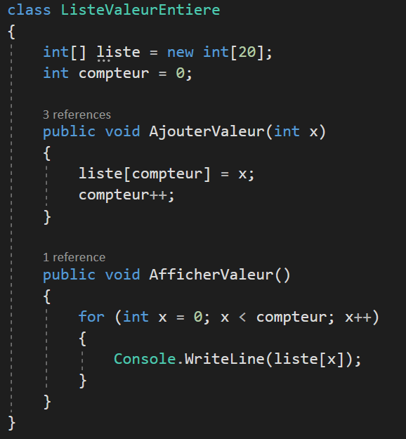
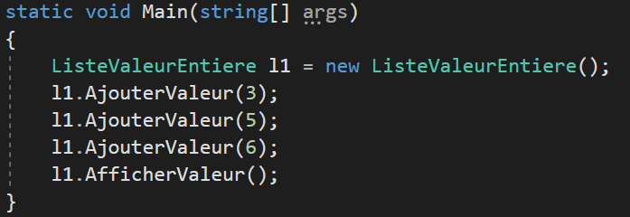
Les types génériques

Slide 14

Les types génériques

Slide 15
Les types génériques
Félicitation! Nous venons de créer notre propre structure de données.
Toutefois, que doit-on faire si on souhaite pouvoir utiliser un autre type que des “int” ?
Créer une classe pour chaque type?
Et si la structure de données doit contenir des objets d’une classe qui n’existe pas encore?
Que faire?

Slide 16
Les types génériques
La solution est d’utiliser les types génériques.
Il s’agit d’un type de données qui ne sera définit uniquement qu’au moment où la classe sera instanciée.
Regardons un petit exemple.

Slide 17
Les types génériques
Syntaxe
class Demo_Generic<T>
{
public T mon_Attribut;
public Demo_Generic(T a)
{
mon_Attribut = a;
}
}

Slide 18
Les types génériques
Syntaxe (Suite)
Demo_Generic<int> demo_int = new Demo_Generic<int>(12);
Console.WriteLine(demo_int.mon_Attribut);
Demo_Generic<string> demo_string = new Demo_Generic<string>("Test");
Console.WriteLine(demo_string.mon_Attribut);

Slide 19
Les types génériques
Comme on peut le voir, il est possible d’utiliser un type générique (<T>) qui peut être utilisé dans la classe.
Il sera toutefois important de définir le type de <T> au moment ou la classe est instancié.
Appliquons ce principe à notre classe de tantôt.

Slide 20
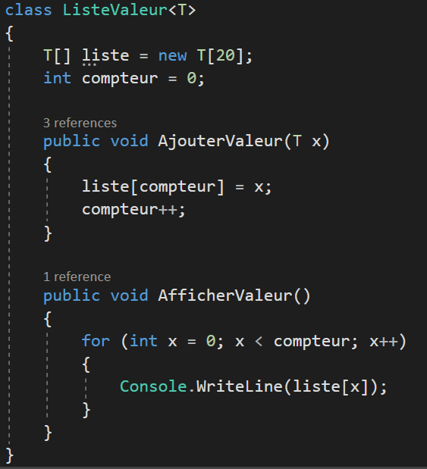
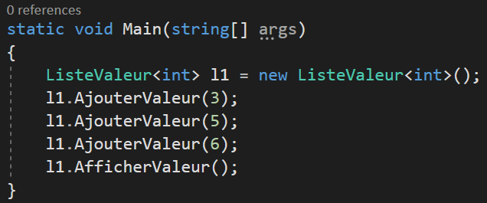

Les types génériques

Slide 21
Les types génériques
Nous venons de voir comment créer la même solution en utilisant un type générique.
Quel est l’avantage?
Il est maintenant possible d’utiliser n’importe quel type de données
Essayons une instanciation différente.

Slide 22
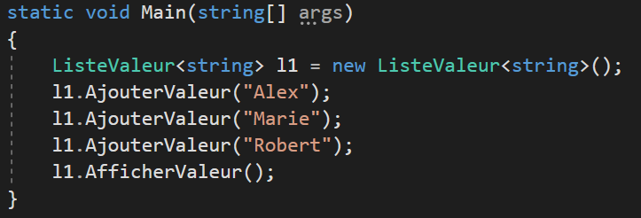

Les types génériques

Slide 23
Les types génériques
Comme on peut le remarquer, nous avons pu (sans modifier la classe), l’utiliser pour conserver des données d’un autre type.
Même s’il s’agit d’un exemple à petite échelle, il faut comprendre que les structures de données offertes par C# exploitent ce mécanisme de type générique.
Prenons maintenant le temps d’explorer ces types de données en question.

Slide 24
Les types génériques
Les types génériques sont utilisés pour les structures de données que nous verrons immédiatement dans la section suivante.

Slide 25
Les structures de données

Slide 26
Introduction aux structures de données
Comme nous avons mentionné, les tableaux ont plusieurs limitations:
  Taille fixe (pas d’élasticité)
  Difficile d’ajouter et d’enlever des éléments
  Les éléments sont toujours identifiés par des index (Position)

Slide 27
Introduction aux structures de données
C# offre plusieurs types de structures de données autres que les tableaux:
  Dictionary
  Stack
  Hashtable
  ArrayList
  Queue
  HashSet
  SortedSet
  LinkedList
  etc.

Slide 28
Introduction aux structures de données
Pour le cours, nous couvrirons des structures de données qui supportent les modèles suivants:
  Le stockage par index (List)
  Le stockage par clé-valeur (Dictionary)
  Les opérations FIFO (First in First out) (Queue)
  Les opérations LIFO (Last in First out) (Stack)

Slide 29

Introduction aux structures de données
Petite note.
Il sera nécessaire d’importer les génériques en ajoutant la ligne suivante dans votre projet:
using System.Collections.Generic;

Slide 30
List

Slide 31
List
Les listes permettent de conserver des informations d'un type établit (Générique) et de le récupérer base sur son index (sa position dans la liste).
Il s'agit en fait d'un tableau (Array) élastique).
La taille initiale est 0

Slide 32
List
Voici quelques méthodes et attributs importants:
  Add() Permets d’ajouter un élément
  Count Permets de connaitre le nombre d’éléments dans la liste
  Remove() Retire la première occurrence de la valeur dans la liste

Slide 33
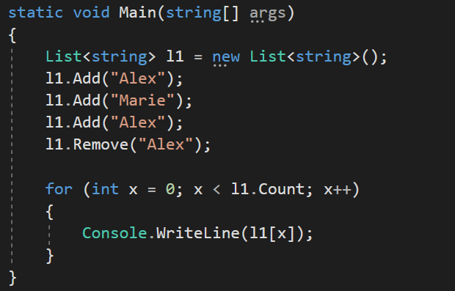

List

Slide 34
List
En gros, la liste est une solution très similaire au tableau, mais offre l’avantage d’être élastique.

Slide 35
List
Pour plus d'information, consultez ce lien:
https://docs.microsoft.com/en-us/dotnet/api/system.collections.generic.list-1?view=netframework-4.8

Slide 36
Dictionary

Slide 37
Dictionary
Un dictionnaire est une structure de données qui suit le paradigme clé-valeur.
Cette structure fait en sorte qu'on peut y conserver une information de notre choix en lui assignant une certaine valeur (un nombre, une chaine de caractère, etc.)
Par la suite, nous pourrons récupérer l'information sauvegarder en identifiant ce qu'on souhaite par cette même clé.

Slide 38
Dictionary
Syntaxe
Dictionary<type_cle, type_valeur> nom = new Dictionary<type_cle, type_valeur>();
Type_cle : Type de la clé pour récupérer l'information (Ex. String, int, etc.)
Type_valeur: Type de la valeur stockée en mémoire (Ex. Int, Etudiant, etc.)

Slide 39
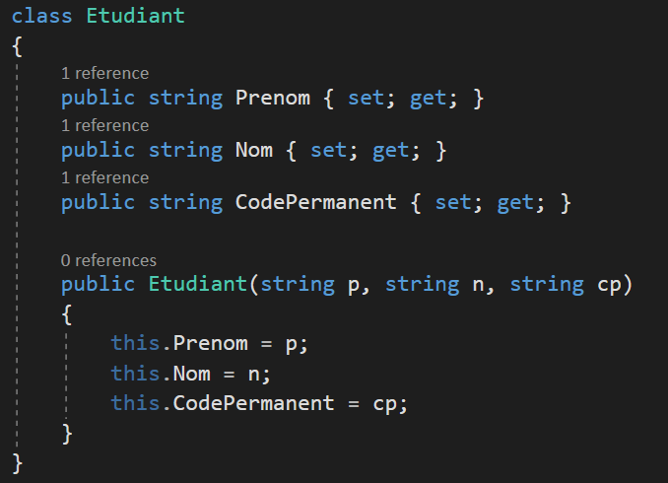
Dictionary
Imaginons la classe suivante:

Slide 40
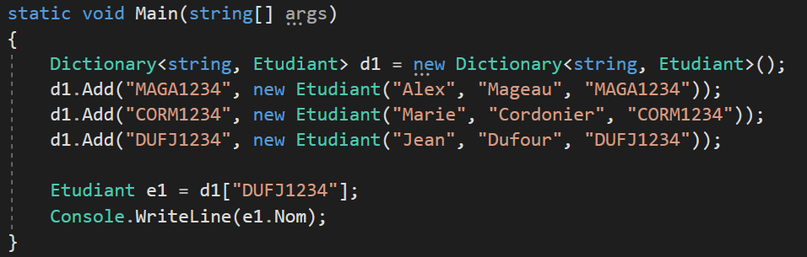
Dictionary
Que fera le code suivant?

Slide 41

Dictionary
Solution

Slide 42
Dictionary
Comme on peut le voir, le dictionnaire a pour avantage d’offrir un mécanisme de récupération d’une valeur base sur une clé et pas sur un index.
Autant la clé que la valeur peuvent être de n’importe quel type.

Slide 43
Dictionary
Pour plus de détail, consulter le lien suivant:
https://docs.microsoft.com/en-us/dotnet/api/system.collections.generic.dictionary-2?view=netframework-4.8

Slide 44
Queue

Slide 45
Queue
Les queues (File) sont des structures de données FIFO (First in, First out)
Elles sont en sorte que le premier élément ayant été ajouté à la file sera le premier à en être retiré.
Ce sont des structures idéales pour définir un nombre d'éléments devant être traité.
Elle utilise la méthode Enqueue (mettre en file) pour ajouter des éléments et Dequeue (Retirer de la file) pour les retirer.

Slide 46
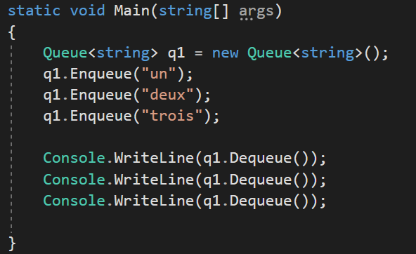
Queue
Par exemple:

Slide 47

Queue
Résultat:

Slide 48
Queue
Pour plus d'information, consultez ce lien:
https://docs.microsoft.com/en-us/dotnet/api/system.collections.generic.queue-1?view=netframework-4.8

Slide 49
Stack

Slide 50
Stack
Le stack (Pile) est une structure de données complémentaire à la file.
Ce dernier se différencie par son accès aux données en LIFO (Last in, First out)
Elle utilise les instructions Push() (pousser) pour ajouter des données et Pop() pour les retirer.
Il est possible de lire l’objet au-dessus de la pile sans le retirer avec Peek().

Slide 51
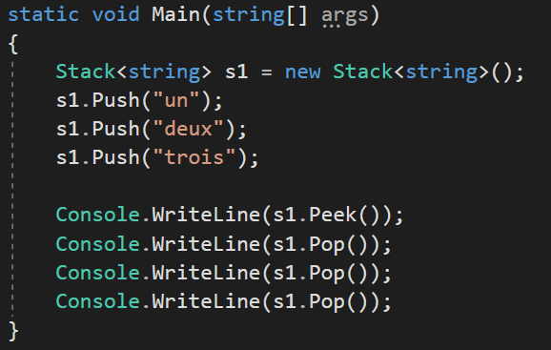
Stack
Syntaxe

Slide 52

Stack
Résultat:

Slide 53
Stack
Pour plus d'information, consultez ce lien: https://docs.microsoft.com/en-us/dotnet/api/system.collections.generic.stack-1?view=netframework-4.8

Slide 54
Conclusion

Slide 55
Conclusion
En résumé:
  Les structures de données permettent d’offrir des alternatives plus flexibles que les tableaux.
  Elles permettent:
    D’avoir des données de taille flexibles
    D’identifier les données d’une autre façon qu’avec des index
    D’ajouter et de retirer des données facilement

Slide 56
Prochain cours

Slide 57
Prochain cours
Au prochain cours, nous aborderons les derniers concepts du cours: Les fonctions anonymes et les fonctions Lambda.
Ce sera la dernière matière que nous verrons jusqu’à l’examen final.

Slide 58
Question?

